Slide 1


Análisis y diseño orientado a objetos
Profesor: Felipe Bello
Ayudante: Javier Arredondo
Integrantes:
Felipe González
Leonardo Palomo
Franco Tapia

Slide 2
Contenido
Introducción
Análisis orientado a objeto
Diseño orientado a objeto
Conclusiones

Slide 3
Introducción
Antecedentes
Alaya
OMT++

Slide 4
Análisis de objeto

Slide 5
Diccionario de conceptos
Conceptos
Participante
Evaluador
Valoración
Comentario
Idea
Reto

Slide 6
Modelo de objetos

Slide 7
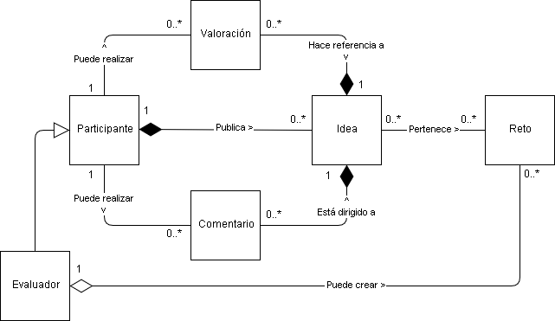

Slide 8
Especificación de operación
Participante | Evaluador
1. Publicar idea | 7. Crear un reto
2. Buscar idea | 8. Editar reto
3. Valorar y comentar idea
4. Buscar un reto
5. Publicar una idea en un reto
6.Editar reto

Slide 9
Diagrama de diálogos

Slide 10
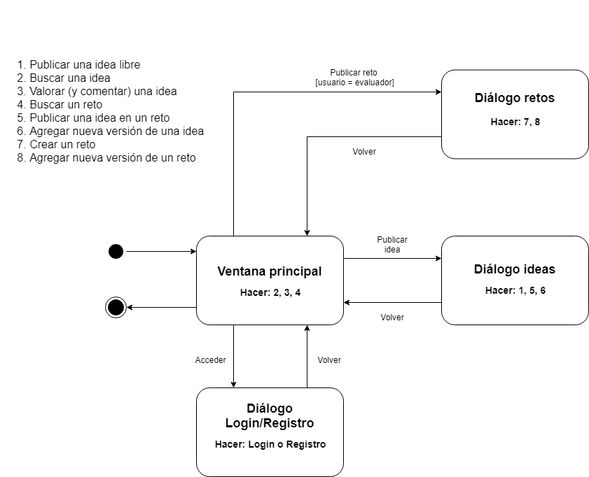

Slide 11
Vistas interfaz de usuario

Slide 13
Diseño de objeto

Slide 14
Vistas 3+1

Slide 15
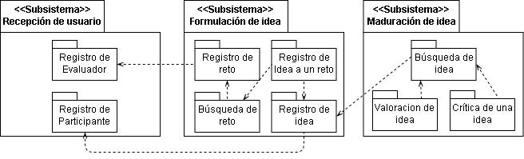

Slide 16
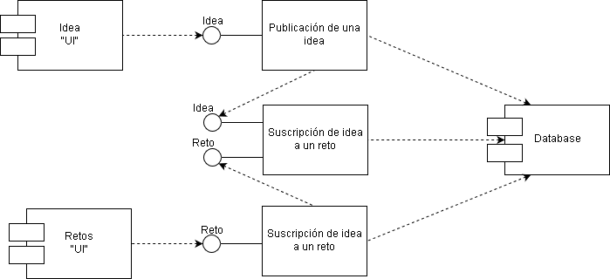

Slide 17
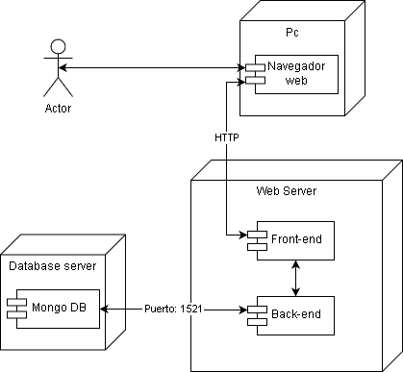

Slide 18
Diagrama de clases

Slide 19
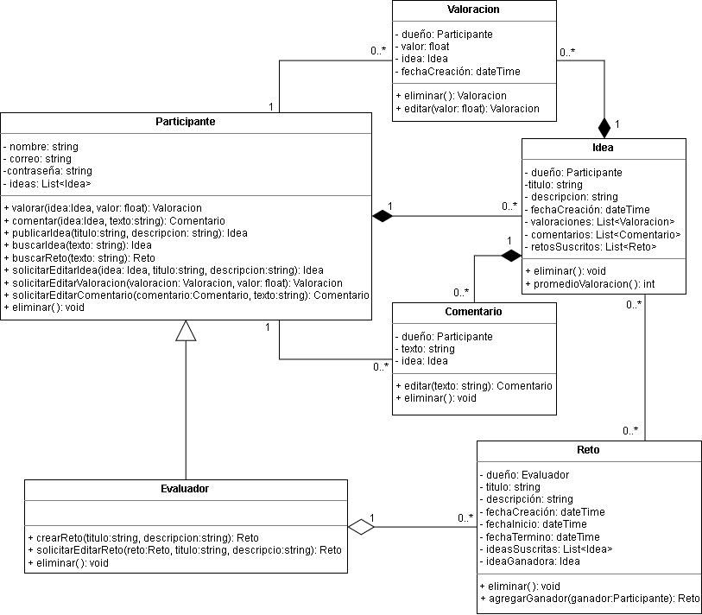

Slide 20
Diagramas de secuencia

Slide 21
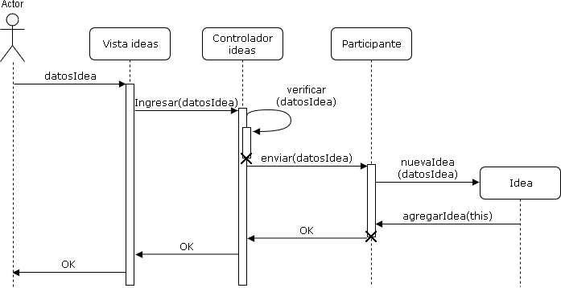

Slide 22
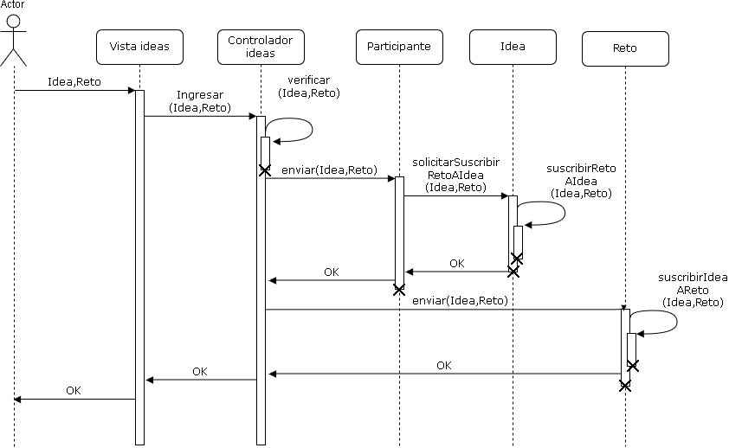

Slide 23
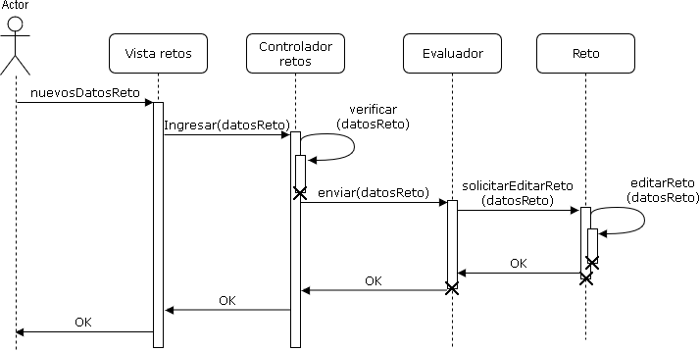

Slide 24
Conclusiones

Slide 25
Consultas

